Slide 1
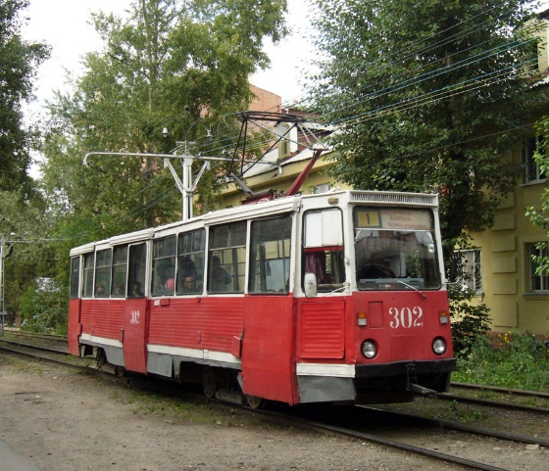
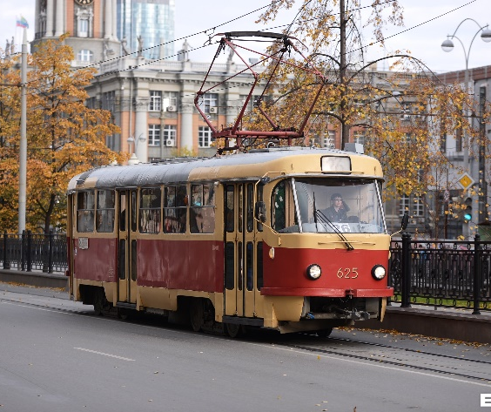
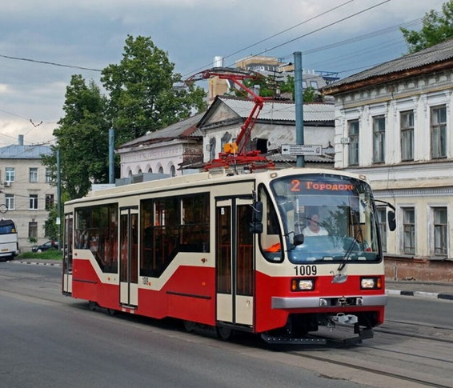
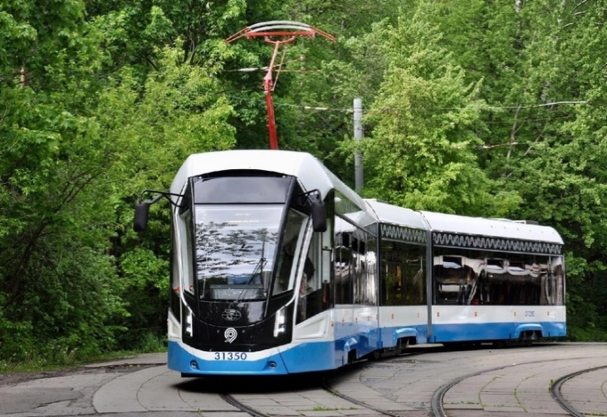
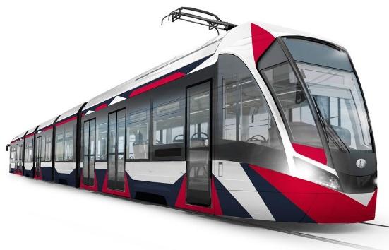
Строй Инвест Проект
Строительство новых трамвайных линий: критерии целесообразности, риски и условия эффективного функционирования
Новосибирск, 2024 г.

Slide 2
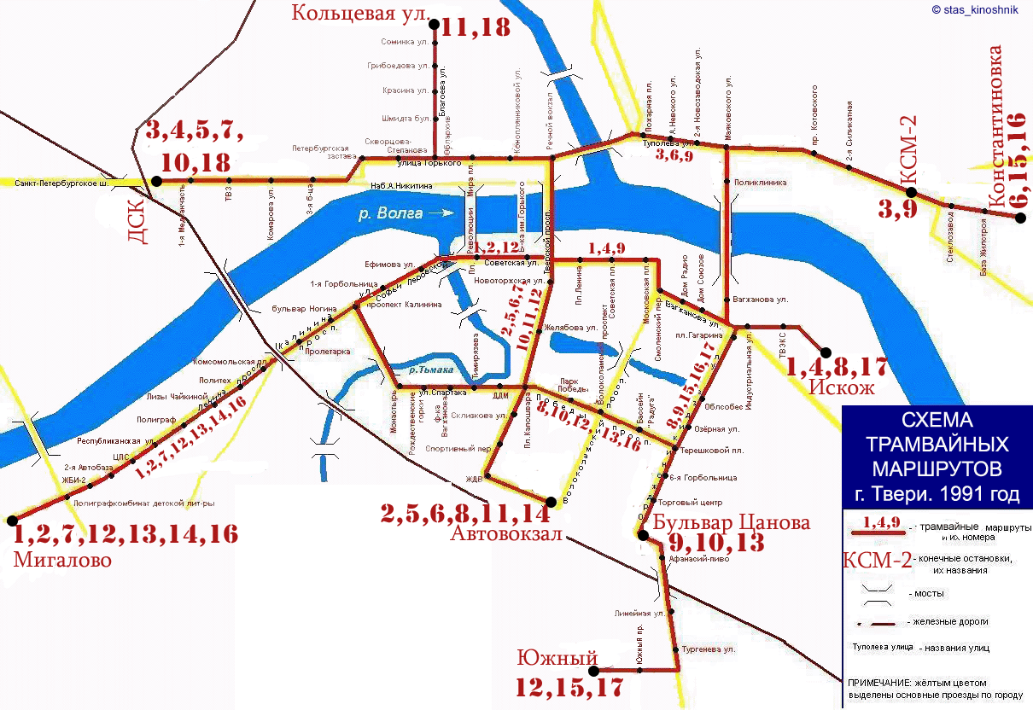
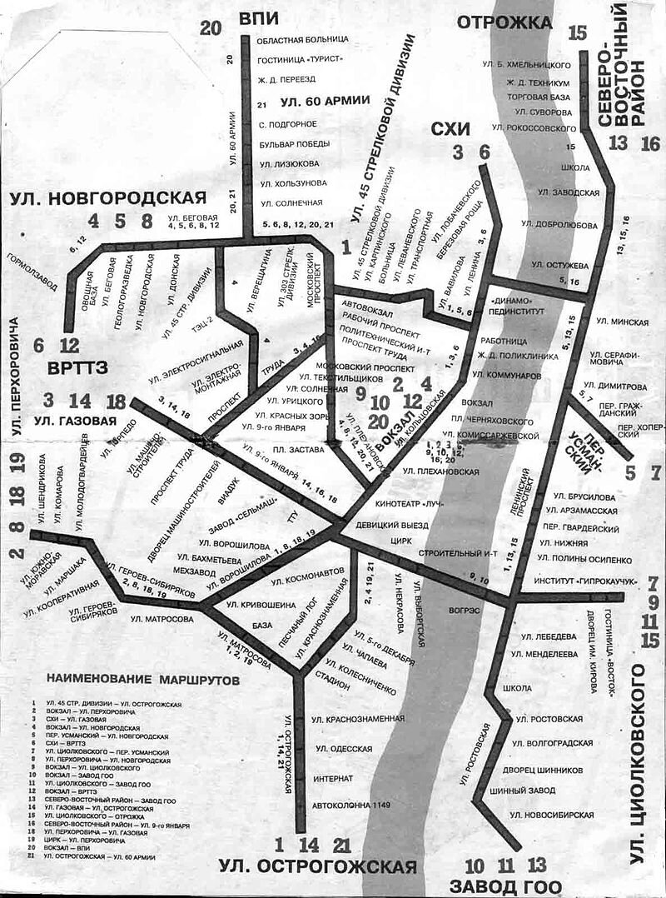
ТРАМВАЙНАЯ МАРШРУТНАЯ СЕТЬ: УСЛОВИЯ ФУНКЦИОНИРОВАНИЯ
Дзержинск, 216 тыс. чел., 2015 г.
Тверь, 413 тыс. чел., 2018 г.
Предпосылки к закрытию трамвайных линий
Воронеж, 1046 тыс. чел., 2009 г.
ПРИЧИНЫ |  | СЛЕДСТВИЯ
Трассировка маршрутной сети устарела и не соответствует современной матрице корреспонденций |  | Снижение спроса на поездки по трамвайным маршрутам и, соответственно, пассажиропотока
Изношенный подвижной состав, недостаточное количество исправного подвижного состава |  | Болшие интервалы даже в часы пик, низкая привлекательность для пассажиров
Изношенная инфраструктура требует ежегодных затрат на текущий ремонт |  | Увеличение эксплуатационных затрат
Развитая маршрутная сеть автобусных маршрутов, сетевой интервал в часы пик менее 1 минуты |  | Время ожидания маршрутки или автобуса намного ниже, чем время ожидания трамвая, разветвленная маршрутная сеть предлагает беспересадочные перевозки по основным направлениям спроса
Наличие участков совмещенного движения с автотранспортом, пересечение улиц в одном уровне |  | Низкая эксплуатационная скорость в историческом центре города, задержки из-за мешающих автомобилей и ДТП

Slide 3
КРИТЕРИИ ЦЕЛЕСООБРАЗНОСТИ ФУНКЦИОНИРОВАНИЯ ТРАМВАЙНЫХ ЛИНИЙ
Себестоимость перевозки одного пассажира должна быть меньше базового тарифа
Какие условия для этого нужно соблюсти
УСЛОВИЕ | ЗА СЧЕТ ЧЕГО РЕАЛИЗУЕТСЯ
Устойчивый спрос на пассажирские перевозки по маршруту (на уровне 2000 пасс./ч и выше в пиковые часы загрузки) | Трамвайные маршруты должны соединять районы генерации и поглощения пассажиропотоков (спальные районы с центром или промзонами), и/или проходить по центральным кварталам города с высокой подвижностью пассажиров всех слоев спроса.
Время в пути с использованием трамвая должно быть значительно меньше, чем время в пути на автобусе/маршрутке | Трассировка линий должна, с одной стороны, захватывать основные районы генерации и поглощения пассажиропотоков, но при этом не сильно увеличивать время в пути для пассажиров конечных станций (нужен поиск оптимума). Приоритетное строительство линий в выделенных коридорах для возможности скоростного движения, путепроводы на пересечениях с дорогами и железнодорожными путями. Обособление существующих участков трамвайных путей. Реконструкция существующих участков трамвайных линий. Строительство удобных ТПУ обеспечивающих минимальное время комфортной пересадки.
Расписание должно соблюдаться с высокой точностью | Предоставление приоритета трамваю средствами ИТС на пересечениях в одном уровне. Минимизация/ликвидация участков совмещенного движения трамваев и автомобилей. Подвижной состав и контактная сеть – не изношенные (высокая надежность работы).
Низкая конкуренция за пассажира с автобусами/маршрутками | Прокладка новых трамвайных линий не в основных существующих коридорах движения маршрутных транспортных средств, а в альтернативных коридорах, связывающих по-возможности по кратчайшему пути объекты генерации и поглощения пассажиропотоков, создание новых транспортных связей. Создание системы подвозных маршрутов, в т.ч. пригородных, к ТПУ с трамвайными остановками. Корректировка расписания дублирующих маршрутов автобусов/маршруток с сохранением необходимой провозной способности маршрутов на концевых участках, где они отходят от трамвайной линии.
Трамвай должен быть привлекательным визуально и по уровню комфорта и сервиса | Брендированный подвижной состав современного дизайна и оснащенный всеми системами и элементами для комфорта пассажиров. Система электронной оплаты проезда в салоне подвижного состава и меню проездных билетов для различных категорий пользователей, в том числе проездные билеты с пересадочными тарифами (бесплатная пересадка ХХ минут). Единая среда для пассажира: остановочные павильоны в едином дизайне, информационные сервисы, обустроенность пешеходных подходов, в том числе для инвалидов. Поздние рейсы (требуется отдельная оценка потенциального спроса).

Slide 4
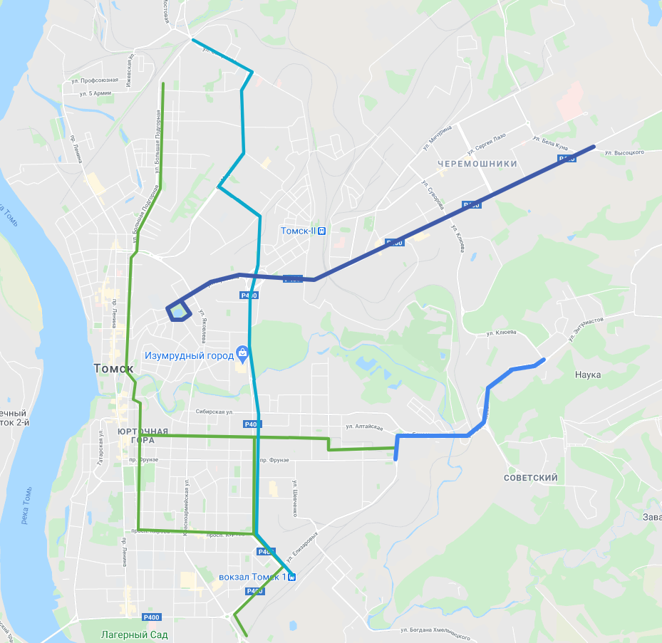
ПРИМЕР ВЫБОРА ТРАССИРОВКИ ТРАМВАЙНОЙ ЛИНИИ
Томск
Томск
Вариант 1: новая трамвайная линия вдоль проспекта, на котором концентрируются маршруты автобусов/маршруток и ходит троллейбус
Вариант 2: новая трамвайная линия вне маршрутов автобусов/маршруток, охватывает новые районы высотной жилой застройки

Slide 5
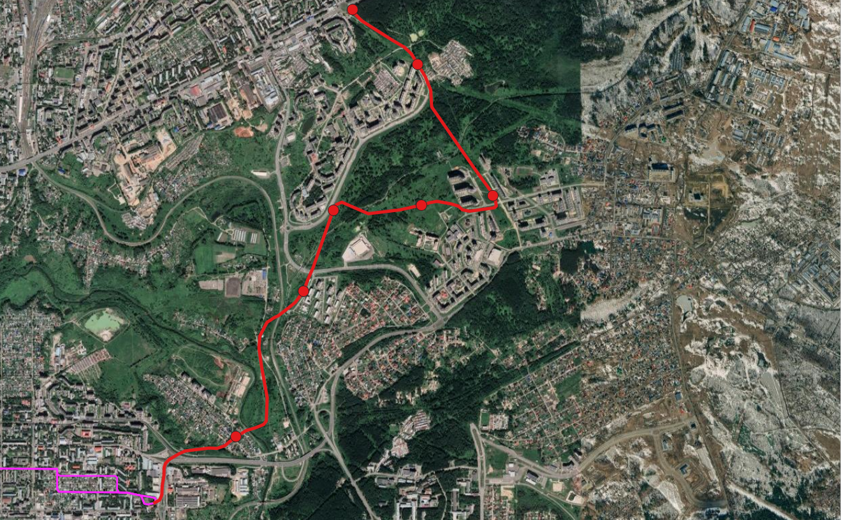
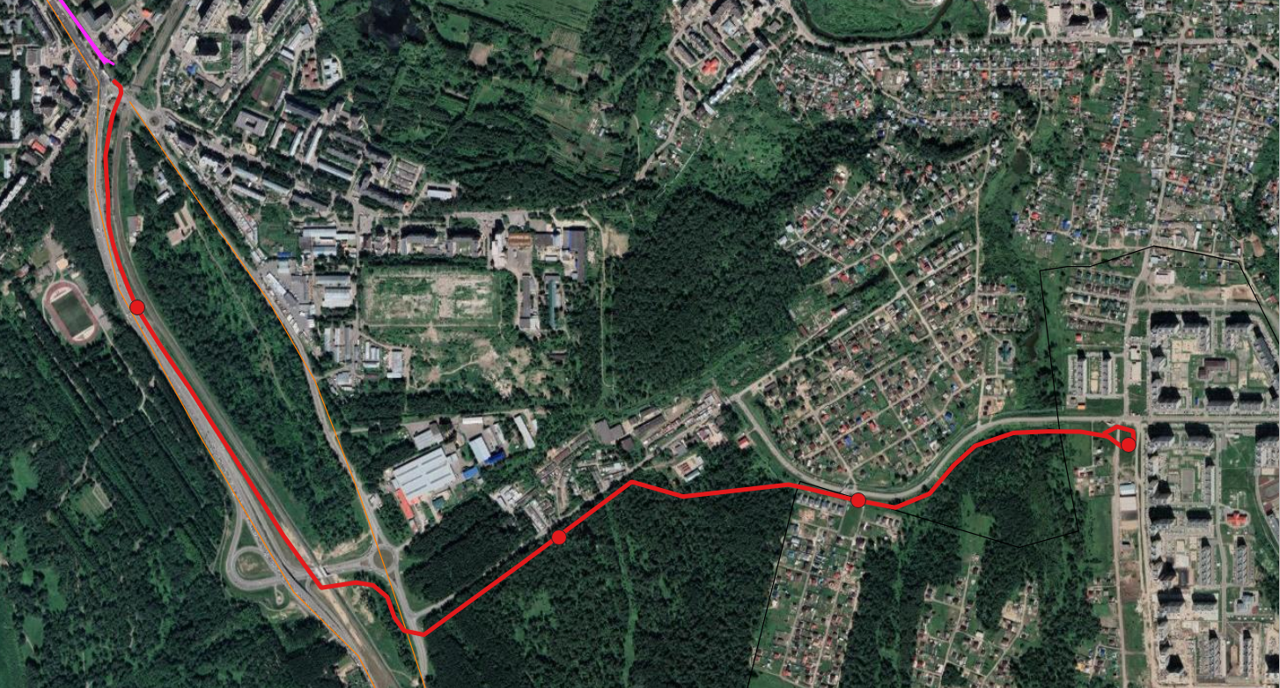
НОВЫЕ ТРАМВАЙНЫЕ ЛИНИИ: ТОМСК
Томск: 545 тыс. чел.
Существующий пассажиропоток 22 тыс. пасс./сутки
Расчетный пассажиропоток 40 тыс. пасс./сутки (+80%)
Строительство трамвайных линий позволит существенно сократить интенсивность движения автобусов по ряду маршрутов, обслуживающих застраиваемые районы г. Томска, и обеспечить вывоз пассажиров из районов массовой жилой застройки в долгосрочной перспективе
6,5 км
4,1 км
Линия в мкр. Подсолнухи
Линия в мкр. Южные Ворота

Slide 6
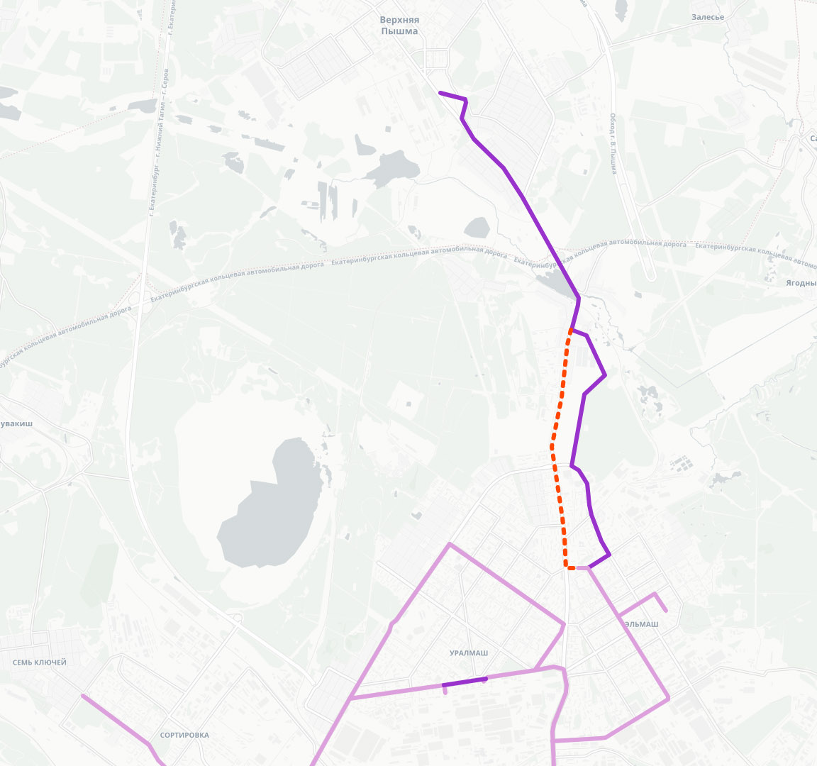
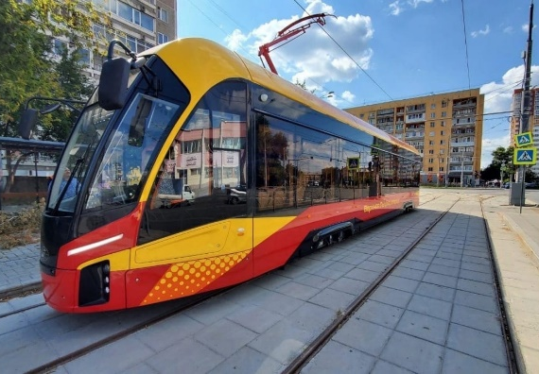
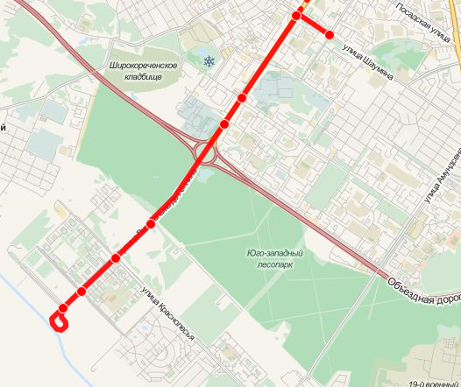
НОВЫЕ ТРАМВАЙНЫЕ ЛИНИИ: ЕКАТЕРИНБУРГ
Верхняя Пышма: 73,7 тыс. чел.
Пассажиропоток: 1,2 млн. пасс./год
Расчетный пассажиропоток: 4 млн. пасс./год
Академический район: 125 тыс. чел.
Пассажиропоток: 16 тыс. пасс./сутки

Slide 7
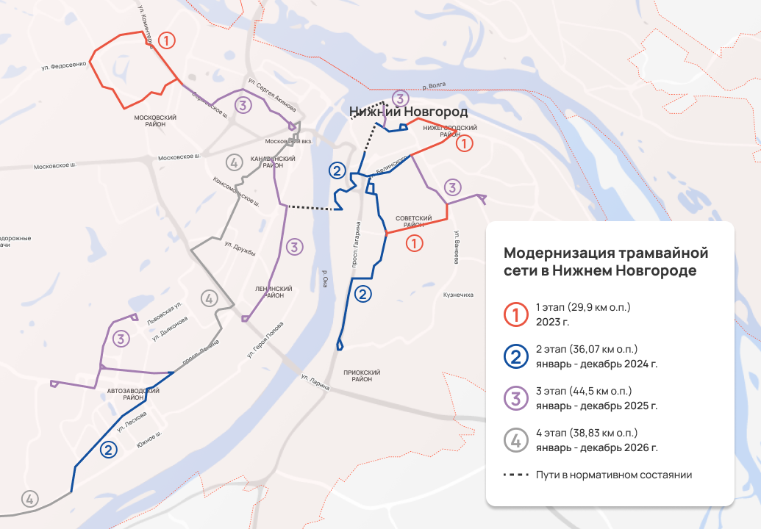
НОВЫЕ ТРАМВАЙНЫЕ ЛИНИИ: НИЖНИЙ НОВГОРОД
Сормовский район: 160 тыс. чел.
Сравнение: метро и трамвай

Slide 8
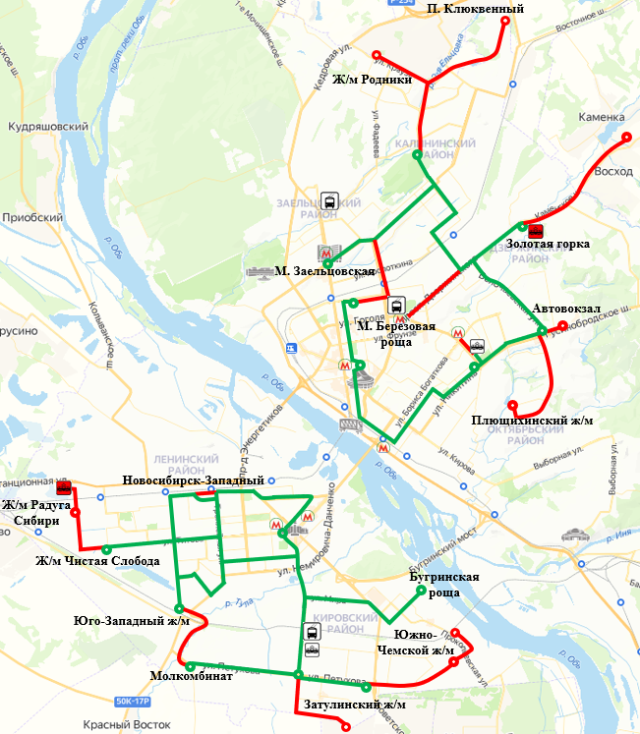
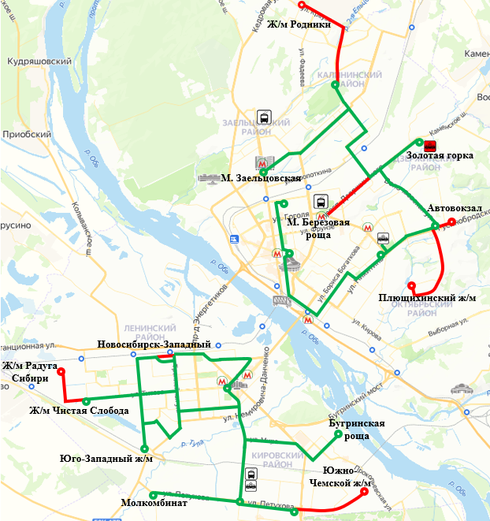
НОВЫЕ ТРАМВАЙНЫЕ ЛИНИИ: НОВОСИБИРСК
Новосибирск: 1,634 млн. чел.
Трамвай: 23,9 млн. пасс./год
Сценарий: Перспективный (до 2034 г.)
Строительство трамвайных линий: 70 км
Кап. ремонт путей: 57 км
Строительство депо: 2 ед.
Приобретение трамваев: 199 ед.
Сценарий: Необходимый (до 2030 г.)
Строительство трамвайных линий: 33,3 км
существующие линии трамвая
строительство линий трамвая

Slide 9
РИСКИ И СЛОЖНОСТИ
РИСКИ И СЛОЖНОСТИ | СПОСОБЫ МИНИМИЗАЦИИ РИСКОВ
Сложности с выделением земельных участков для строительства трамвайных линий. | При разработке/корректировке транспортных разделов Генерального плана – резервирование транспортных коридоров с проведением транспортного моделирования
Необходимость больших разовых инвестиций в строительство/реконструкцию трамвайных линий, сопутствующей инфраструктуры и закупку подвижного состава. | Софинансирование из различных источников. Концессия.
Недостаточная разветвленность маршрутной трамвайной сети, рост пересадочности для большого количества пассажиров. Увеличение времени пересадок, длинные и неудобные переходы на ТПУ для осуществления пересадки. | Разработка проектов удобных для пассажиров ТПУ
Неверный прогноз пассажиропотоков на трамвайной маршрутной сети (пассажиропоток меньше прогнозируемых значений, например, из-за неверной оценки численности населения в новых районах). Кассовый разрыв между плановой и фактической выручкой. | Качественное транспортное планирование маршрутной сети с использованием транспортного моделирования. Независимая экспертиза результатов прогнозирования пассажиропотоков и финансово-экономических моделей работы маршрутной сети. Изучение и учет опыта реализованных проектов.

Slide 10
РЕЗЮМЕ
Ликвидация трамвайных маршрутных сетей имеет объективные причины: критическое снижение пассажиропотоков по причине изменения матрицы корреспонденций жителей города, конкуренции со стороны автобусной маршрутной сети, изношенности инфраструктуры и подвижного состава.
Условия целесообразности функционирования трамвайной сети:
устойчивый спрос на пассажирские перевозки по маршруту на уровне 2000 пасс./ч и выше в пиковые часы загрузки;
время в пути с использованием трамвая должно быть значительно меньше, чем время в пути на автобусе/маршрутке;
расписание должно соблюдаться с высокой точностью;
низкая конкуренция за пассажира с автобусами/маршрутками;
трамвай должен быть привлекательным визуально и по уровню комфорта и сервиса.
3. Методы достижения эффективности функционирования трамвайной сети:
маршруты должны соединять районы генерации и поглощения пассажиропотоков;
коэффициент непрямолинейности трамвайных линий должен быть оптимальным;
обособленные линии и приоритет трамваю в городе;
корректировка трассировок и расписания автобусной маршрутной сети с целью снижения конкуренции с трамвайными маршрутами и организация подвозных маршрутов к ТПУ;
проектирование удобных и комфортных ТПУ.
4. Риски и сложности при планировании строительства новых трамвайных линий:
сложности с выделением земельных участков для строительства трамвайных линий;
необходимость больших разовых инвестиций в строительство/реконструкцию трамвайных линий, сопутствующей инфраструктуры и закупку подвижного состава;
неверный прогноз пассажиропотоков на трамвайной маршрутной сети.
Межмуниципальная маршрутная сеть
Муниципальная маршрутная сеть

